Slide 1
Vejledning til skabeloner
Når denne rektangulære (bred) skabelon er klar til offentliggørelse skal:
Alle elementer ”grupperes”, og gemmes som et billede i JPEG-format. (Højreklik på det grupperede element.)
Og dette JPEG-billede skal (f.eks via Windows Paint) nedskalleres til 1200 x 800 pixels for at passe til LinkedIn format.
Den font vi benytter er:
Monserrat – skriftypen findes i Microsoft Office
Faste billede elementer er:
Bagerst baggrundsfarve mørk blå, RGB: 0,0,60
Baggrundsbillede, der fylder hele feltet, transparens 40%
Ovenpå Logo:uendelighedstegnet, RGB:24,20,70, transparens 40%
Ovenpå Logo (hvid bund) med orange kryds RGB: 255, 126,0
Ovenpå foretrukket toptekst: Din fremtid. Vores samfund. Bæredygtig Ledelse
Start din Power Point og træk en skabelon ind du synes om, benyt den som baggrund, hvor du selv kan lægge tekst ind ovenpå.
Og så er det op til dig som kandidat at skrive dét du vil arbejde for.
Yderlige gode råd til hvordan du kan skrive finder du i vejledningen:
Tips til min kandidat præsentation

Slide 2



Jeg stiller op til IDAvalg2022
Bæredygtig Ledelse støtter IDA Lederforum
Obs: grupper alle elementer og gem som ”.jpg” billede og reducer derefter størrelsen (i f.eks. Paint)
til 1584 x 396 pixels, der passer til LinkedIn. (Format h x b 1:4)

Slide 3
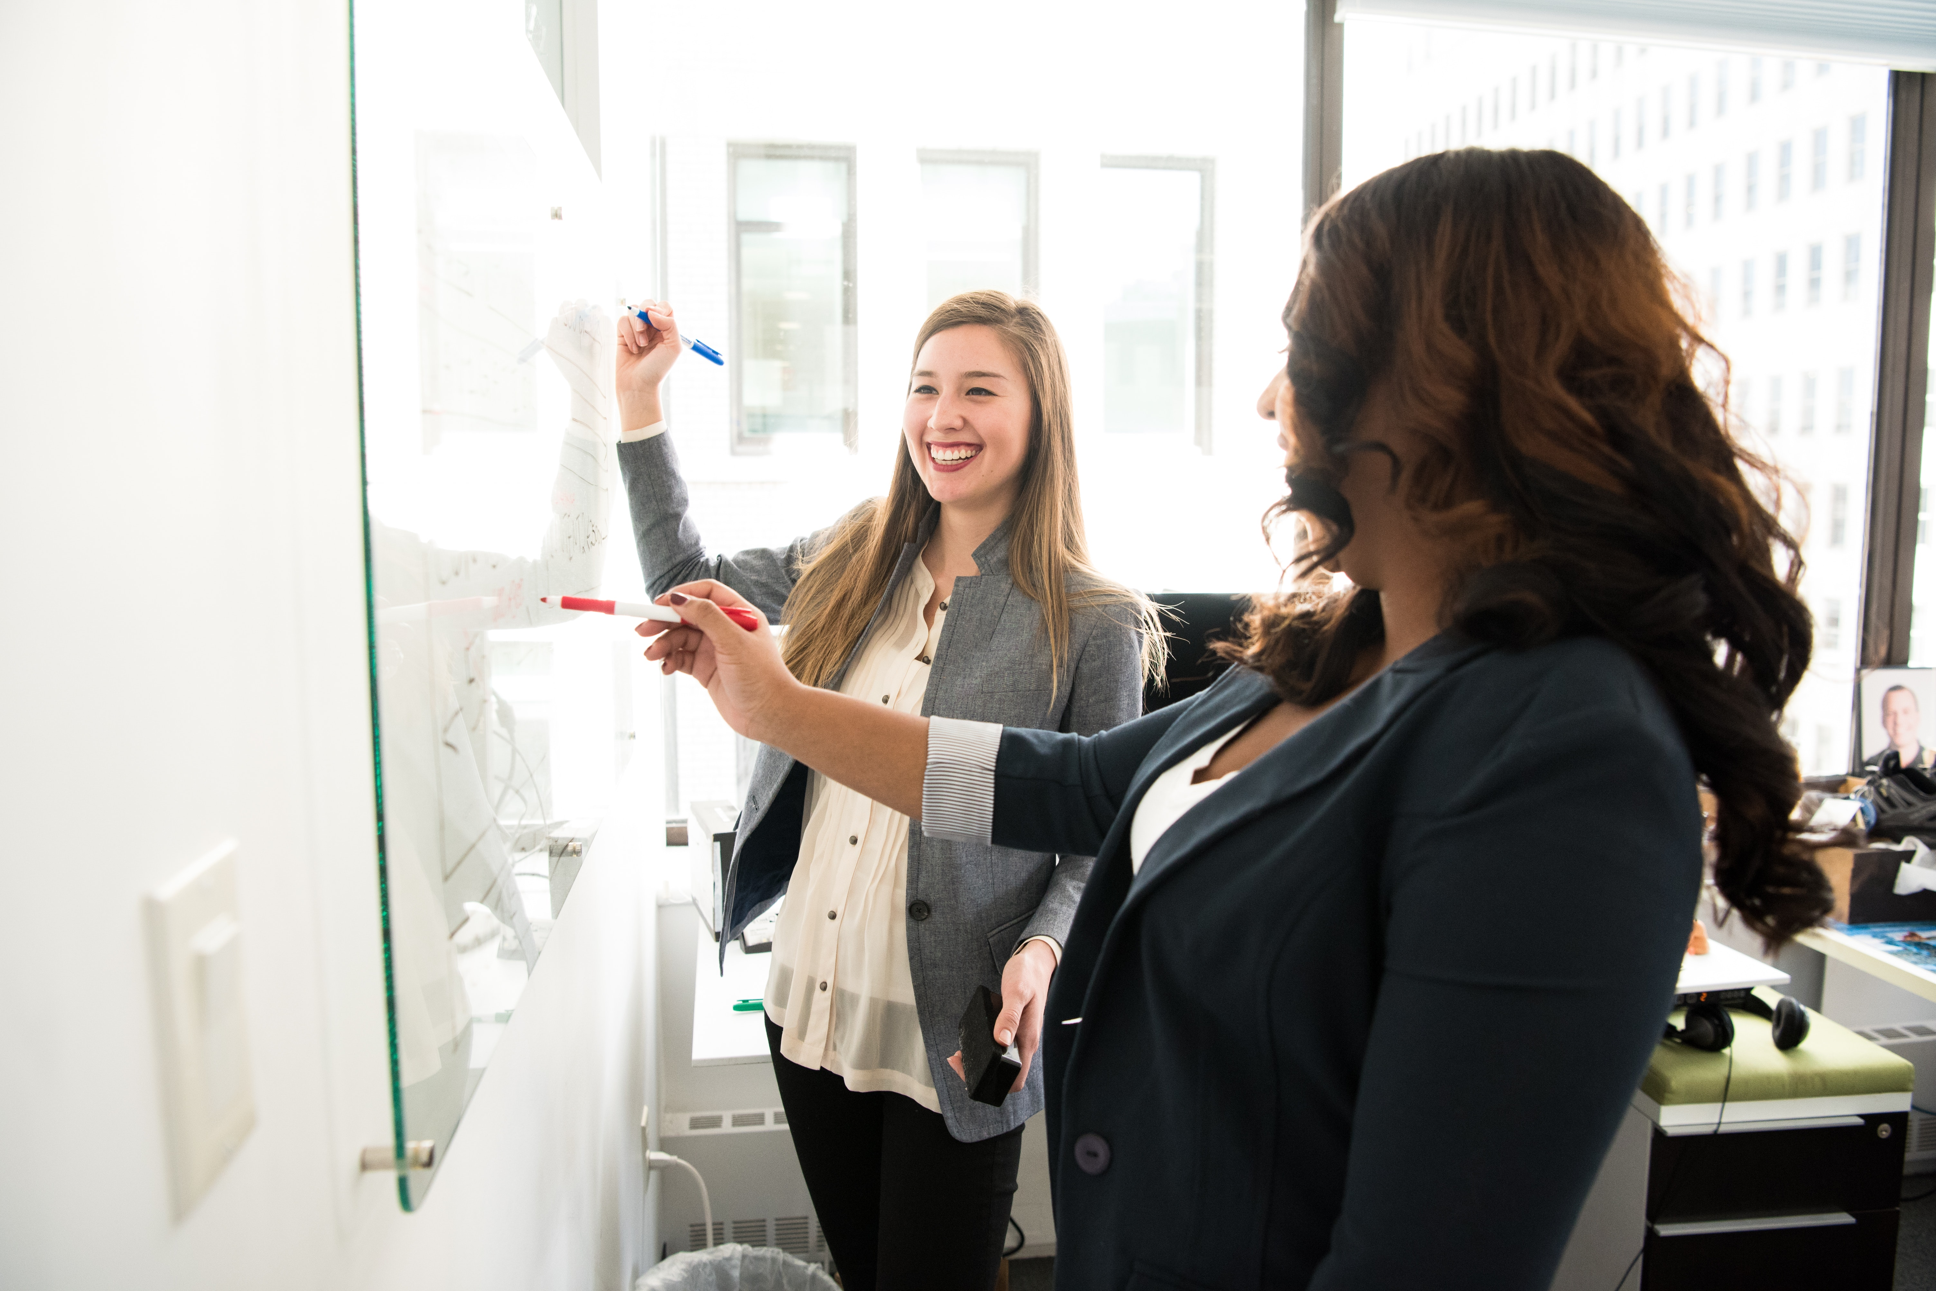
Bæredygtig Ledelse støtter IDA Lederforum
Find os på www.bœredygtigledelse-liste.dk

Slide 4
Jeg er kandidat til IDAvalg2022
Bæredygtig Ledelse støtter IDA Lederforum
Find os på www.bœredygtigledelse-liste.dk

Slide 5
Din fremtid. Vores samfund. Bæredygtig Ledelse
Kandidatbillede
Udfyldes til ramme
Kandidatnavn
udfyldes til kant,
hvid baggrund
Jeg er kandidat til IDAvalg2022
Bæredygtig Ledelse støtter IDA Lederforum
Find os på www.bœredygtigledelse-liste.dk

Slide 6
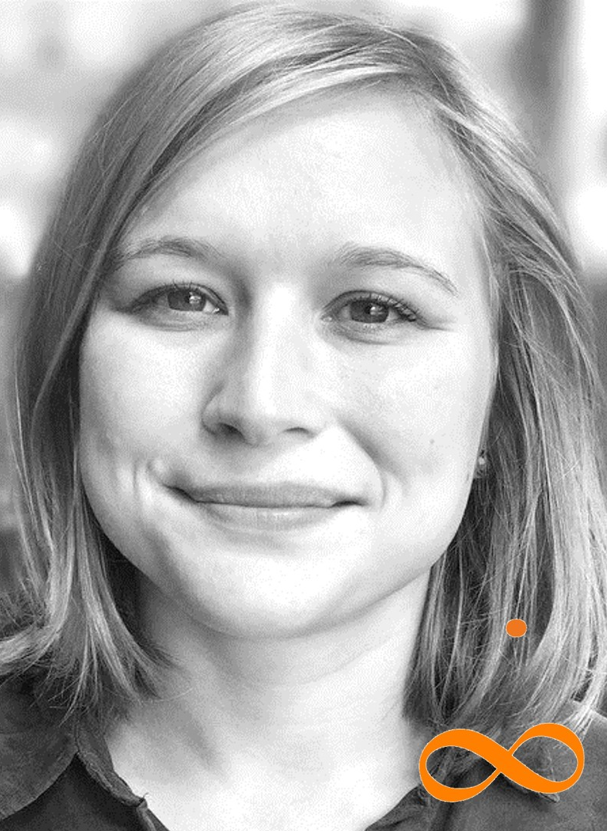
Bæredygtig Ledelse støtter IDA Lederforum
IDAs medlemmer skaber den teknologiske udvikling
Den faglighed som IDA organiserer, har altid vœret en vœsentlig del af det, der skaber udviklingen i samfundet.
Derfor er BÆREDYGTIG LEDELSE skabt.
Skabt for at sætte et særligt fokus på, at ledelse er en nødvendig disciplin. I vores uddannelse, vores arbejdsliv, vores organisation og vores samfund.
Ledelse er en naturlig del af vores rolle. At lede den teknologiske udvikling, der skaber fundamentet samfundet skal stå pa nu - og fremover. Derfor er ledelse og lederskabet, en grundsten i vores fælles fundament.
Caroline Dragsdahl
Formand & Listefører
Bliv kandidat IDAvalg2022
Er du IDA medlem og har lyst til at vore med på Bæredygtig Ledelse listen som kandidat til IDAvalget 2022, så kontakt mig.
Find mig på www.bœredygtigledelse-liste.dk

Slide 7
IDAs medlemmer skaber den teknologiske udvikling
Den faglighed som IDA organiserer, har altid vœret en vœsentlig del af det, der skaber udviklingen i samfundet.
Derfor er Bæredygtig Ledelse skabt.
Skabt for at sætte et særligt fokus på, at ledelse er en nødvendig disciplin. I vores uddannelse, vores arbejdsliv, vores organisation og vores samfund.
Ledelse er en naturlig del af vores rolle. At lede den teknologiske udvikling, der skaber fundamentet samfundet skal stå pa nu - og fremover. Derfor er ledelse og lederskabet, en grundsten i vores fœlles fundament.
Caroline Dragsdahl
Formand & Listefører
Bæredygtig Ledelse støtter IDA Lederforum

Slide 8

Bliv kandidat IDAvalg2022
Er du IDA medlem og har lyst til at være med på Bæredygtig Ledelse listen som kandidat til IDAvalget 2022, så kontakt mig.
Find mere info på
www.bœredygtigledelse-liste.dk
Caroline Dragsdahl
Formand & Listefører

